Slide 1
Применение комплексов ФВФ для повышения безопасности на дорогах
Татарников Олег Николаевич
Генеральный директор ООО «СИМИКОН-СЕРВИС»

Slide 2
НОРМАТИВНО-ПРАВОВАЯ БАЗА
257-ФЗ
Закон об АВТОМОБИЛЬНЫХ ДОРОГАХ И ДОРОЖНОЙ ДЕЯТЕЛЬНОСТИ
НП «БКД»
Включение ФВФ в проектно-сметную документацию
197-ФЗ
С 1 сентября 2024 ПОМЕНЯЛИСЬ правила установки ФВФ

Slide 3
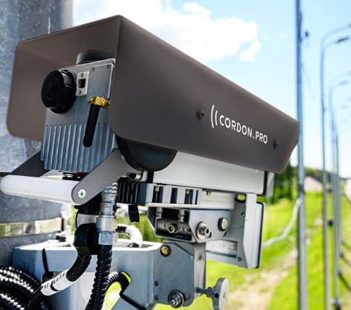
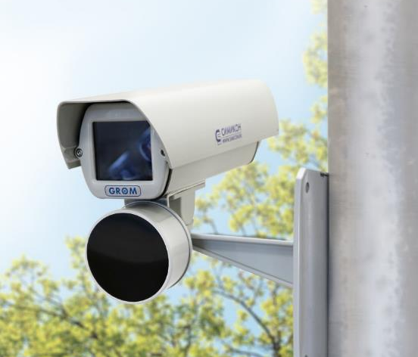
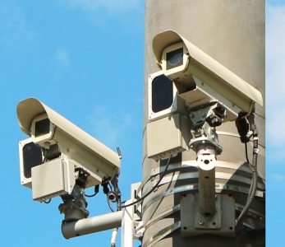
ОСНОВНЫЕ ФУНКЦИИ
Контроль за БДД
Фотовидеофиксация нарушений ПДД
Охрана и безопасность
Видеонаблюдение, проверка и поиск ТС по базам данных, антитеррор
Управление дорожным движением
ИТС, сбор статистики, информирование водителей, «умные» светофоры

Slide 4
КОРДОН.ПРО – универсальный инструмент
Автоматически измеряет скорости всех ТС
Распознает номера
Классифицирует типы и определяет марки ТС
Передает данные в режиме on-line

Slide 5
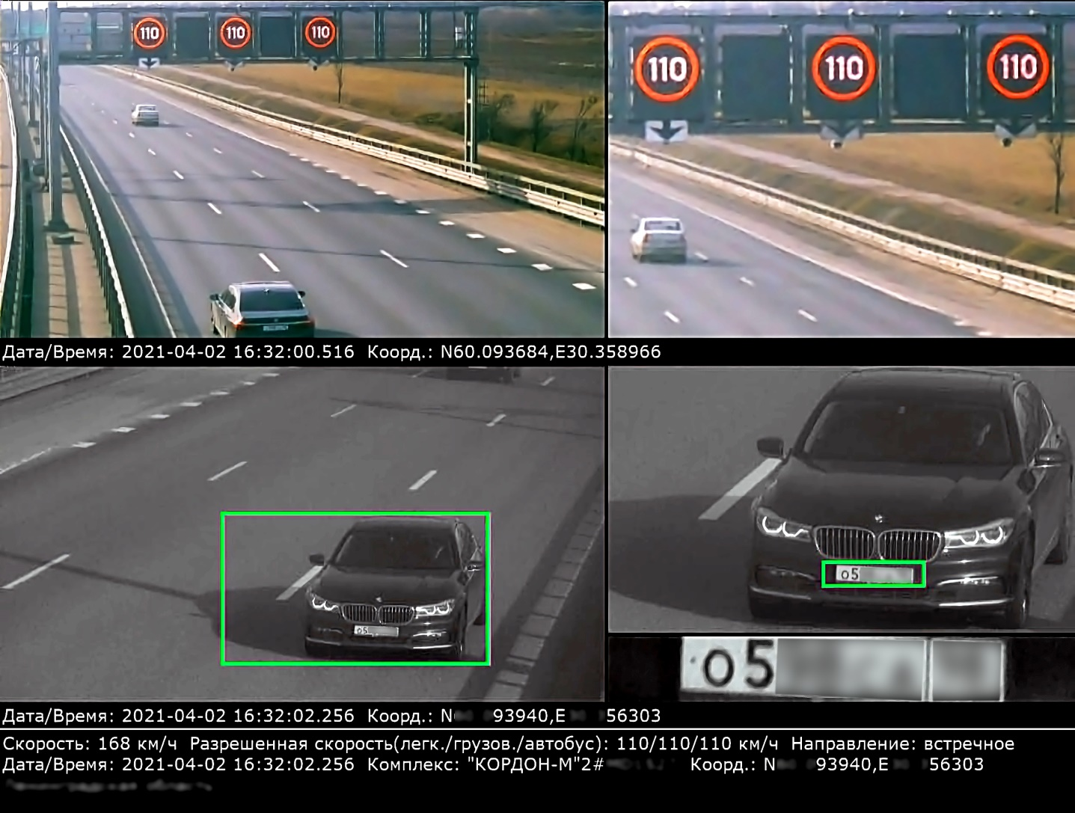
ЗНАКИ ПЕРЕМЕННОЙ ИНФОРМАЦИИ
Контролируемый порог скорости устанавливается автоматически по значению скорости на ЗПИ.

Slide 6
КЛАССИФИКАЦИЯ ТС
Автоматическая классификация типов ТС
Автоматическое распознавание марок и моделей ТС

Slide 7
ПРИМЕРЫ НАРУШЕНИЙ
Автоматический контроль запрета движения грузового транспорта по отдельным полосам
Автоматическое сохранение видеоролика по каждому нарушению
Поддерживается формат сжатия видео H.264

Slide 8
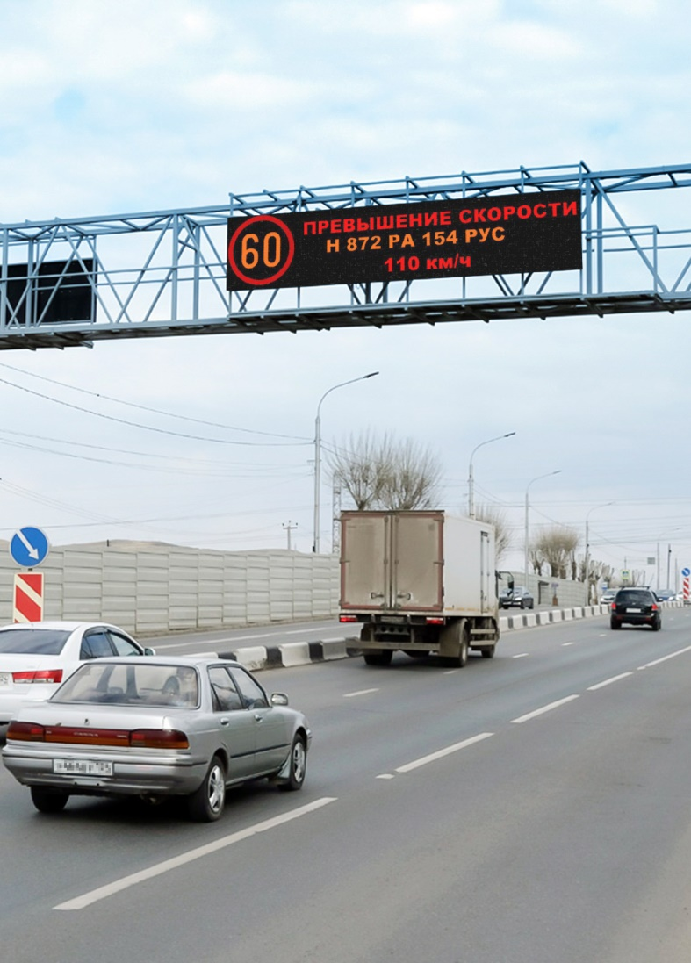
ИНТЕГРАЦИЯ С АСУДД
Данные с комплексов могут использоваться для:
Информирование водителя о его скорости.
Интеллектуальное управление дорожным движением включая адаптивное управление светофорами.
Определение интенсивности транспортных потоков и классификация ТС по категориям.
Информирование водителей и ЦОД о заторах.
Видеонаблюдение для оперативного реагирования на дорожные инциденты.

Slide 9
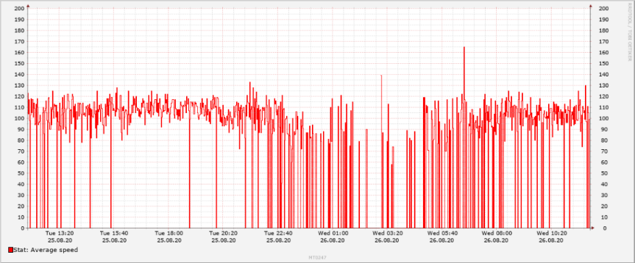
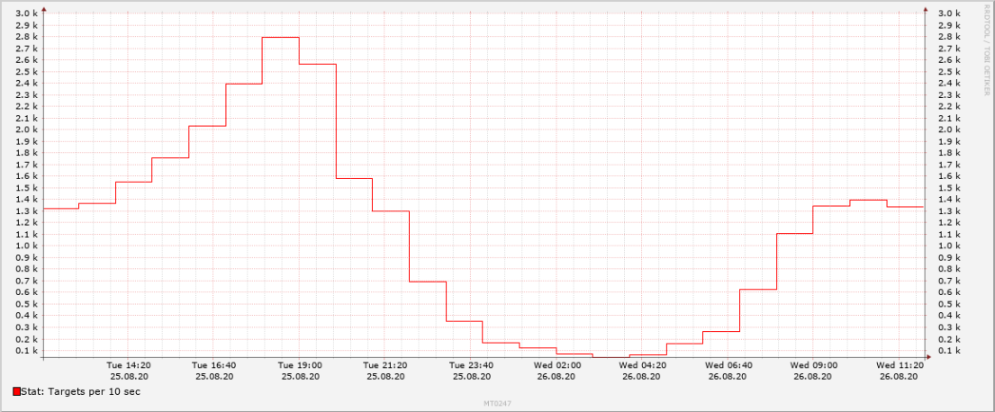
АНАЛИЗ СТАТИСТИКИ
СРЕДНЯЯ СКОРОСТЬ ЗА СУТКИ
ПОЧАСОВАЯ НАГРУЗКА

Slide 10
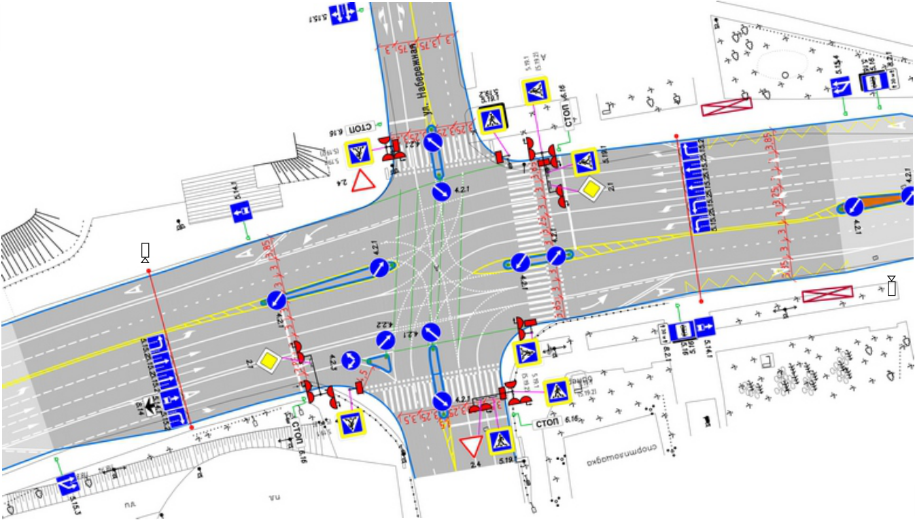
ПРОЕКТИРОВАНИЕ
«КОРДОН» – универсальное решение
Соответствие всем нормативным требованиям
Помощь в проектировании
Шеф-монтаж и сопровождение

Slide 11
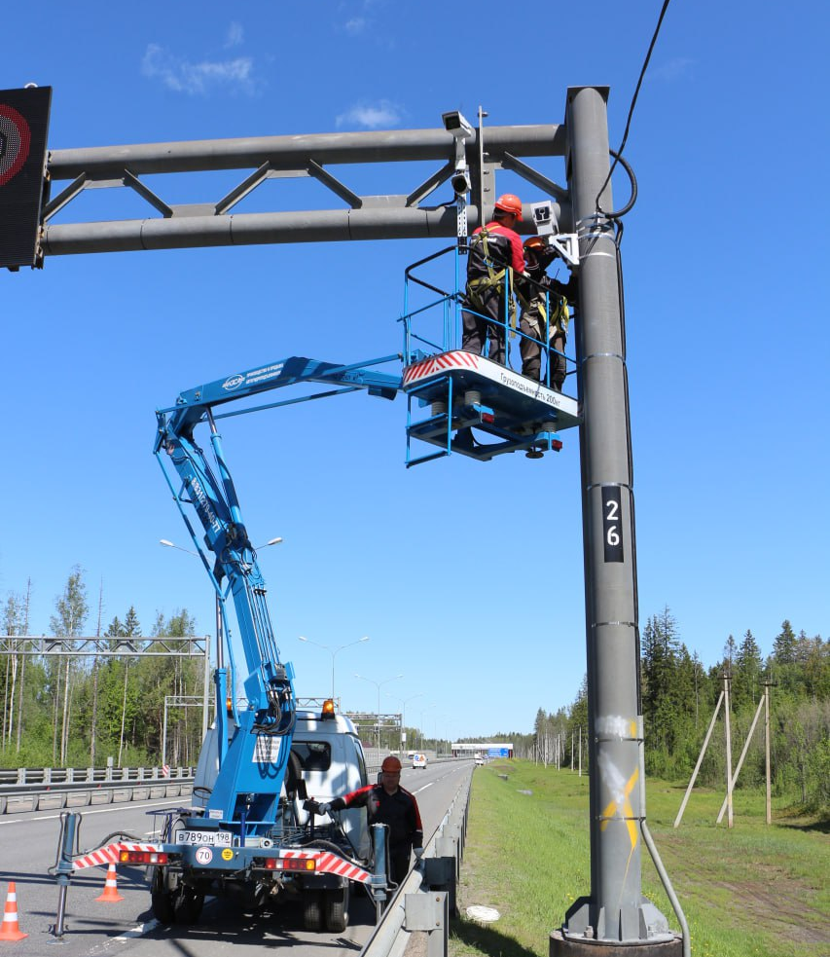
ВВЕДЕНИЕ В ЭКСПЛУАТАЦИЮ
Передача данных в систему «Паутина»
Монтаж и настройка – менее получаса
Не требует поверки при монтаже
Доступны различные варианты электропитания

Slide 12
НАДЕЖНОСТЬ И ОПЫТ
>11 000
более 30 лет успешной работы
поставлено комплексов ФВФ
> 80
>100
регионов
эксплуатируют наши приборы
сервисных центров и партнеров

Slide 13
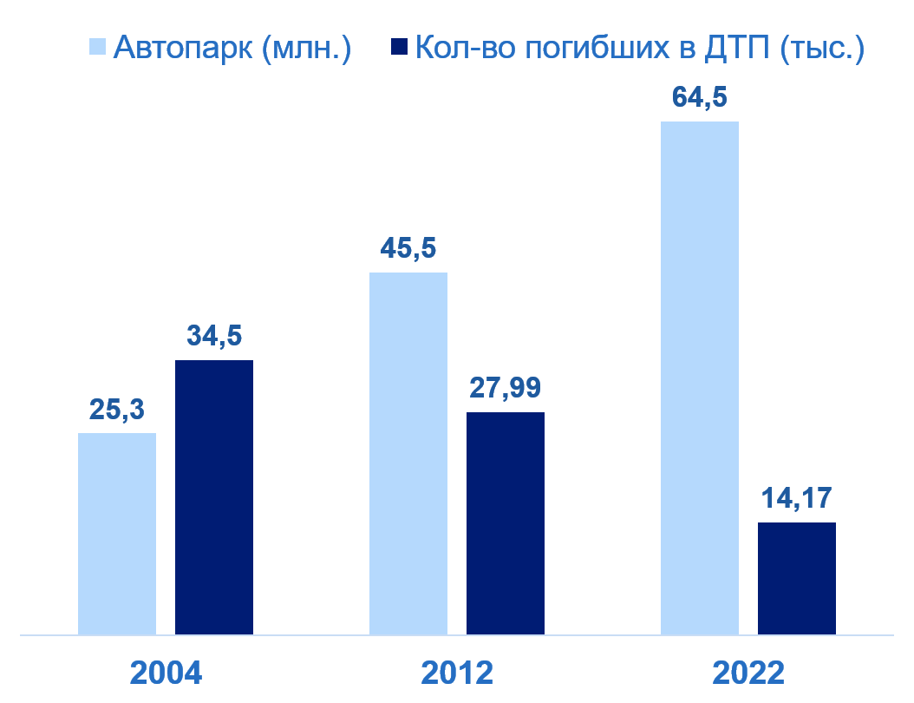
ЭФФЕКТИВНОСТЬ ФВФ
2023 год
237,6 млн. административных штрафов, из них комплексами ФВФ
220,9 млн
нарушений
Общая сумма штрафов 170,2 млрд. рублей, из них комплексами ФВФ
140,9 млрд
рублей

Slide 14
БЛАГОДАРЮ ЗА ВНИМАНИЕ! ООО «Симикон» 195009, г. Санкт-Петербург, ул. Арсенальная д.66, корп.3, стр.1 Тел.: +7 (812) 670-09-09 E-mail: ruinfo@simicon.com

